Slide 1
1
2
1
مراجعة
الدرس 4
الدرس 3
الدرس 2
الدرس1

Slide 2
برمجة الأسبوع الأول
(ة)خاص بالأستاذ
الدرس 2
الدرس 1
الدرس 1
وضعيات الطرح
وضعيات الجمع
فصل الملايين: قراءة وكتابة
الدرس 4
الدرس 3
حساب فرق عددين باستعمال المستقيم العددي
حساب مجموع عددين باستعمال المستقيم العددي
مراجعة
مُراجَعَةُ دُروسِ الْأُسْبوعِ الأول

Slide 3
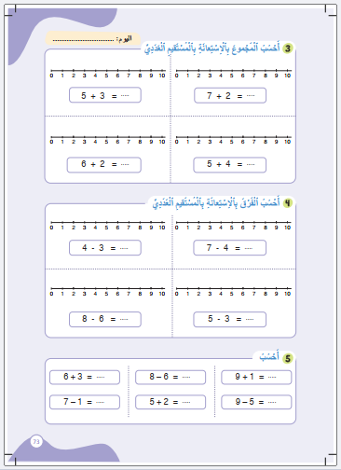
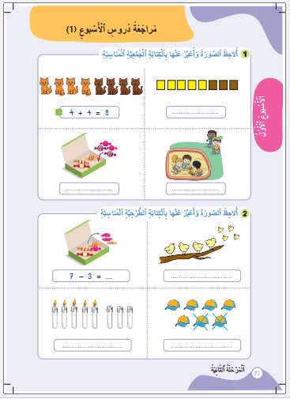
درس اليوم
(ة)خاص بالأستاذ
مُراجَعَةُ دُروسِ الْأُسْبوعِ الْأولِ

Slide 4
تدابير حصة مراجعة دروس الأسبوع
(ة)خاص بالأستاذ
مراجعة كل درس تتم عبر المراحل التالية :
رائز التحقق من الهدف الرئيسي للدرس
احتساب نسبة التحكم
أكبر من 80%
أقل من 80%
المرور مباشرة للتدرب على الكراسة
إعادة النمذجة
إنجاز نشاط مراجعة الدرس على الكراسة

Slide 5

(ة)خاص بالأستاذ
مراحل الدرس
1
افتتاح الدرس
1
5
1
2
  مراجعة الدرس 1
10
1
3
  مراجعة الدرس 2
15
1
4
  مراجعة الدرس 3
1
10
1
5
  مراجعة الدرس 4
10
1
6
اختتام الدرس
5

Slide 6
(ة)خاص بالأستاذ
عند نهاية الحصة
على الأقل 80% من المتعلمين سيكونون قادرين على:
تعرف وضعيات الجمع و استعمال الرمزين + و =
تعرف وضعيات الطرح و استعمال الرمزين - و =
حساب مجموع وفرق عددين باستعمال المستقيم العددي

Slide 7




أنشطة المراجعة
1
3
افتتاح الحصة
اختتام الحصة
2
مرحباً بكم في حصة الرياضيات ، سنراجع دروس الأسبوع الأول

Slide 8

(ة)خاص بالأستاذ
افتتاح الدرس
1
تصحيح الواجبات المنزلية

Slide 9

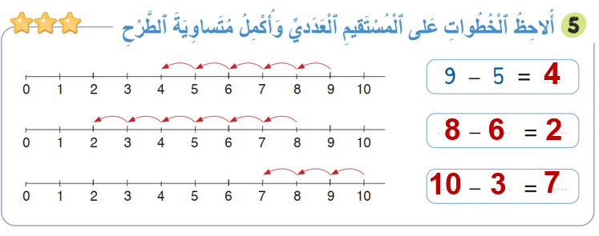
أنشطة المراجعة
1
3
افتتاح الحصة
اختتام الحصة
2
خذوا كراساتكم ، صححوا النشاط رقم 5 الصفحة 71
4
8
6
2
10
3
7

Slide 10
(ة)خاص بالأستاذ
مراجعة الدرس 1
2
رائز التحكم من هدف الدرس
إعادة شريط النمذجة
أنشطة التدرب على الكراسة

Slide 11

أنشطة المراجعة
1
3
افتتاح الحصة
اختتام الحصة
2
خذوا ألواحكم

Slide 12
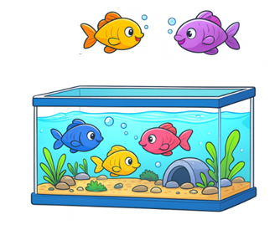
أنشطة المراجعة
1
3
افتتاح الحصة
اختتام الحصة
2
لاحظوا الأسماك. اكتبوا على الألواح الكتابة الجمعية المناسبة لهذه الوضعية

Slide 13
أنشطة المراجعة
1
3
افتتاح الحصة
اختتام الحصة
2
ارفعوا الألواح

Slide 14
أنشطة المراجعة
1
3
افتتاح الحصة
اختتام الحصة
2
صححوا : الكتابة الجمعية المناسبة هي 5 = 2 + 3. من يشرح كيف وجد الجواب؟
3 + 2 = 5

Slide 15
(ة)خاص بالأستاذ
مراجعة الدرس 1
2
رائز التحكم من هدف الدرس
إعادة النمذجة
أنشطة التدرب على الكراسة

Slide 16


أنشطة المراجعة
1
3
افتتاح الحصة
اختتام الحصة
2
انتبهوا الآن ، سنتعلم مع مجد وندى كيف نعبر بكتابة جمعية انطلاقا من صورة .

Slide 17

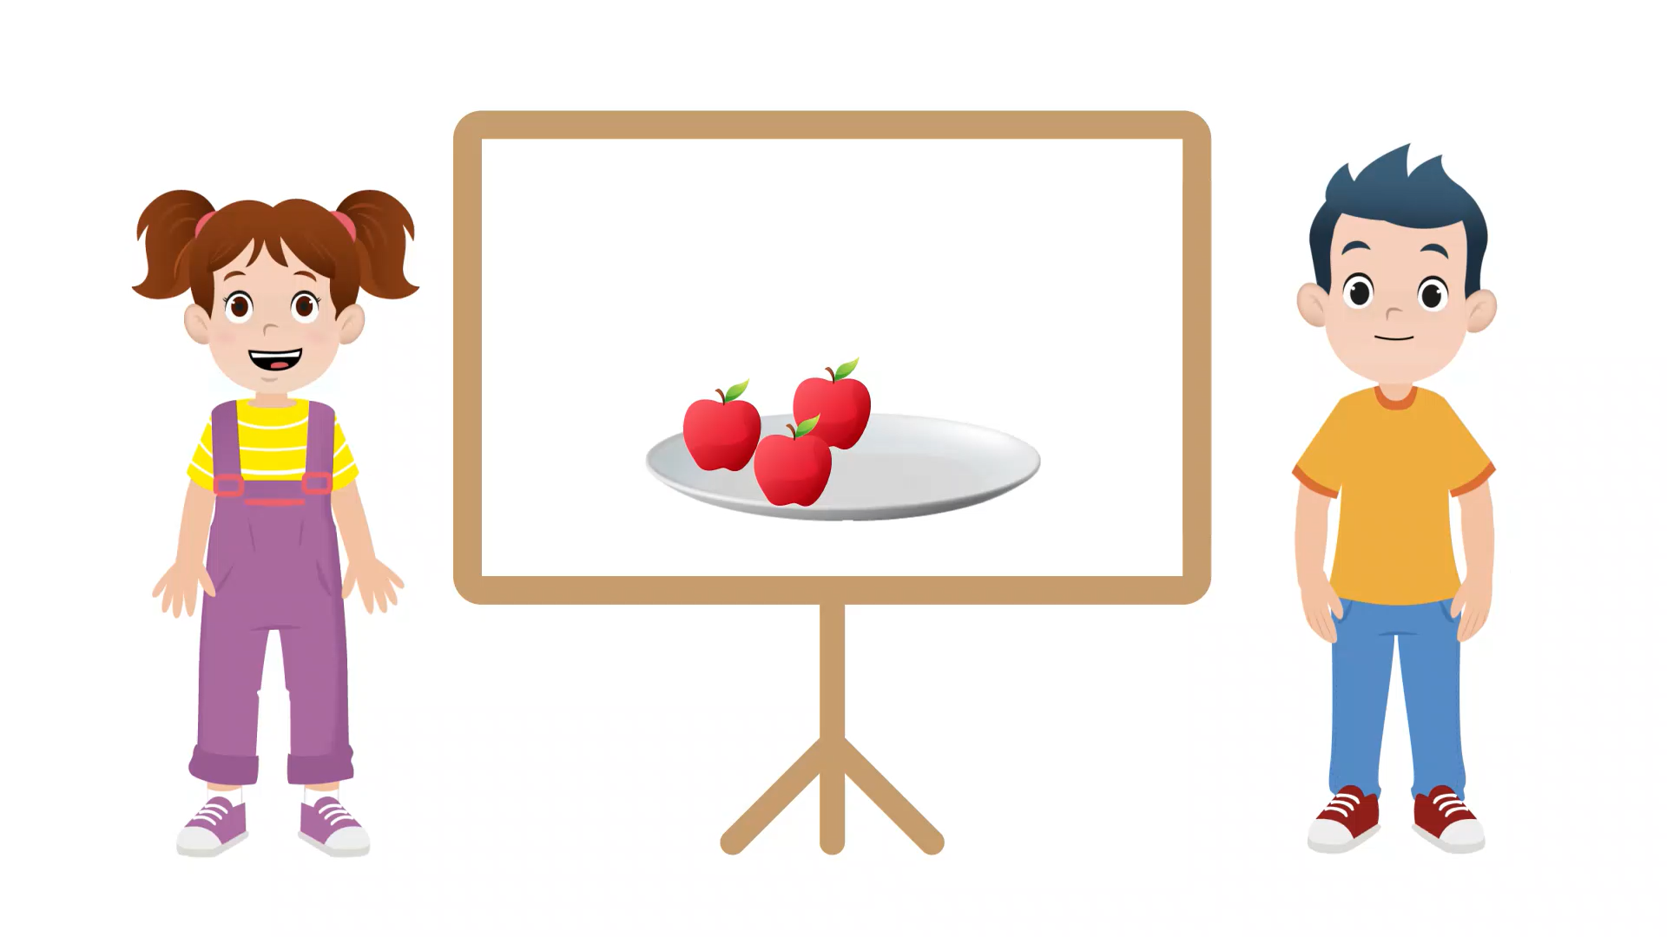
أنشطة المراجعة
1
3
افتتاح الحصة
اختتام الحصة
2
عرض فيديو النمذجة

Slide 18
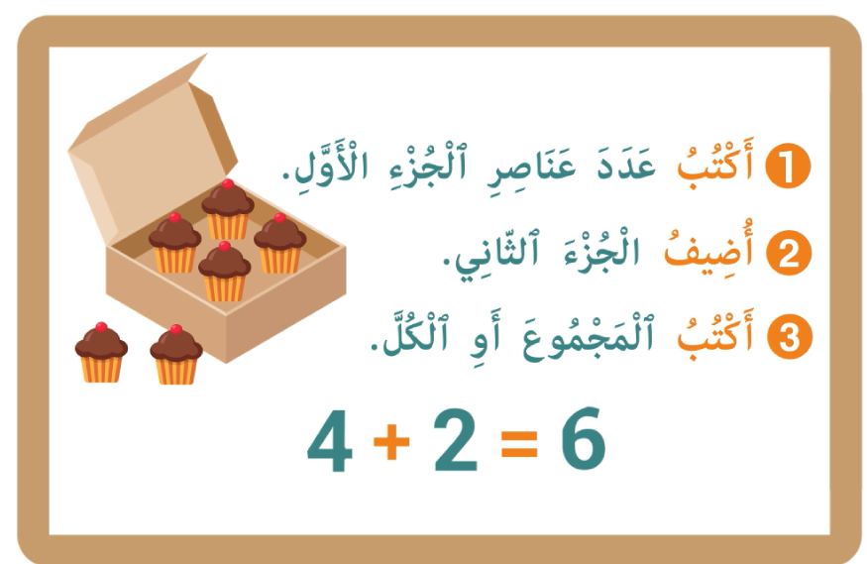
أنشطة المراجعة
1
3
افتتاح الحصة
اختتام الحصة
2
من يذكرنا بالخطوات المتبعة للتعبير بكتابة جمعية انطلاقا من وضعية ؟

Slide 19
(ة)خاص بالأستاذ
مراجعة الدرس 1
2
رائز التحكم من هدف الدرس
إعادة شريط النمذجة
أنشطة التدرب على الكراسة

Slide 20

أنشطة المراجعة
1
3
افتتاح الحصة
اختتام الحصة
2
الآن خذوا الكراسات الصفحة 72 أنجزوا النشاط رقم 1.سأشرح لكم التعليمة

Slide 21
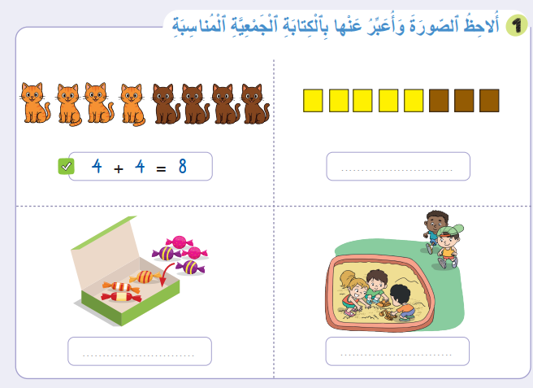
أنشطة المراجعة
1
3
افتتاح الحصة
اختتام الحصة
2
النشاط رقم 1

Slide 22
أنشطة المراجعة
1
3
افتتاح الحصة
اختتام الحصة
2
نصحح جماعة :
يطلب الأستاذ(ة ) من بعض المتعلمين القيام إلى السبورة بالتناوب للتصحيح

Slide 23
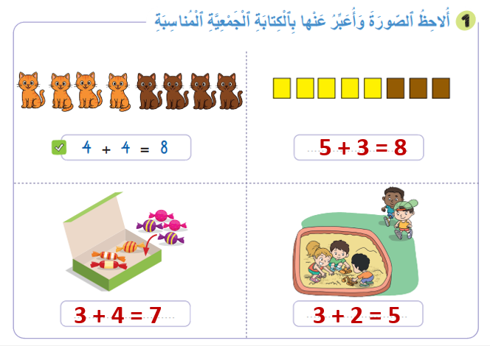
أنشطة المراجعة
1
3
افتتاح الحصة
اختتام الحصة
2
صححوا؛ من يشرح كيف وجد الجواب؟
5 + 3 = 8

Slide 24
(ة)خاص بالأستاذ
مراجعة الدرس 2
3
رائز التحكم من هدف الدرس
إعادة شريط النمذجة
أنشطة التدرب على الكراسة

Slide 25
أنشطة المراجعة
1
3
افتتاح الحصة
اختتام الحصة
2
خذوا ألواحكم

Slide 26

أنشطة المراجعة
1
3
افتتاح الحصة
اختتام الحصة
2
اكتبوا على الألواح الكتابة الطرحية المناسبة لهذه الصورة

Slide 27
أنشطة المراجعة
1
3
افتتاح الحصة
اختتام الحصة
2
ارفعوا الألواح

Slide 28
أنشطة المراجعة
1
3
افتتاح الحصة
اختتام الحصة
2
صححوا : الكتابة الطرحية المناسبة هي 5 – 2 = 3 من يشرح؟
5 - 2 = 3

Slide 29
(ة)خاص بالأستاذ
مراجعة الدرس 2
3
رائز التحكم من هدف الدرس
إعادة شريط النمذجة
أنشطة التدرب على الكراسة

Slide 30
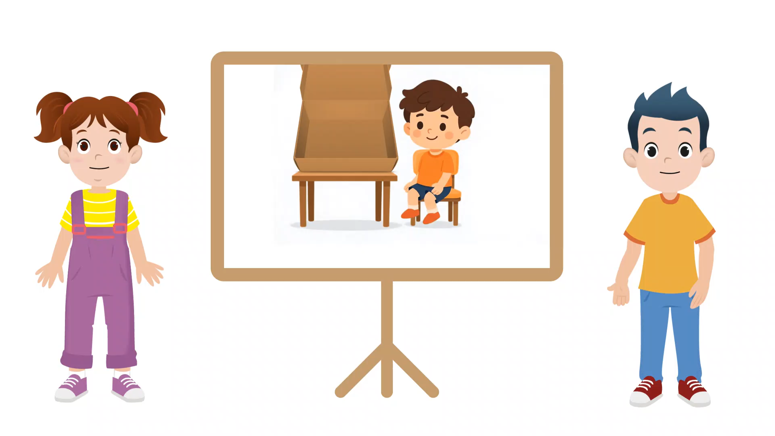
أنشطة المراجعة
1
3
افتتاح الحصة
اختتام الحصة
2
عرض فيديو النمذجة

Slide 31
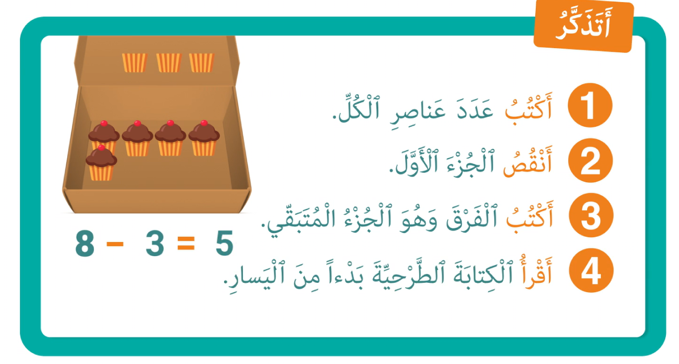
أنشطة المراجعة
1
3
افتتاح الحصة
اختتام الحصة
2
من يذكرنا بالخطوات المتبعة للتعبير بكتابة طرحية انطلاقا من صورة ؟

Slide 32
(ة)خاص بالأستاذ
مراجعة الدرس 2
3
رائز التحكم من هدف الدرس
إعادة شريط النمذجة
أنشطة التدرب على الكراسة

Slide 33
أنشطة المراجعة
1
3
افتتاح الحصة
اختتام الحصة
2
الآن خذوا الكراسات الصفحة 72 أنجزوا النشاط رقم 2.سأشرح لكم التعليمة

Slide 34
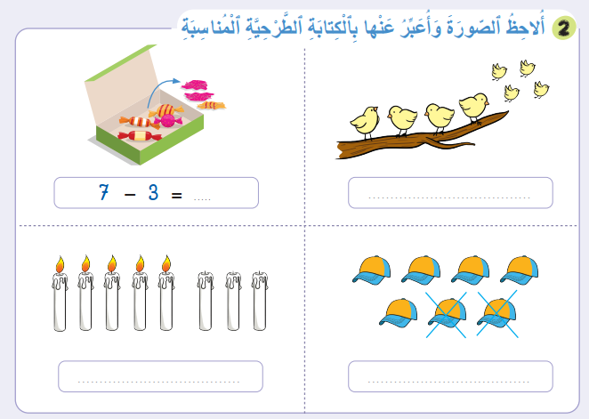
أنشطة المراجعة
1
3
افتتاح الحصة
اختتام الحصة
2
أنجزوا النشاط 2 ، الصفحة 72

Slide 35
أنشطة المراجعة
1
3
افتتاح الحصة
اختتام الحصة
2
نصحح جماعة
يعين الأستاذ(ة) بعض المتعلمين للقيام إلى السبورة بالتناوب للتصحيح

Slide 36
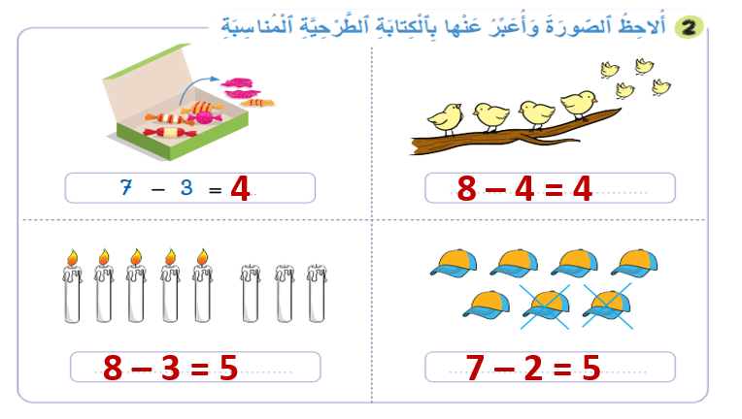
أنشطة المراجعة
1
3
افتتاح الحصة
اختتام الحصة
2
صححوا
4
8 – 4 = 4
8 – 3 = 5
7 – 2 = 5

Slide 37
(ة)خاص بالأستاذ
مراجعة الدرس 3
4
رائز التحكم من هدف الدرس
إعادة النمذجة
أنشطة التدرب على الكراسة

Slide 38
أنشطة المراجعة
1
3
افتتاح الحصة
اختتام الحصة
2
خذوا ألواحكم

Slide 39
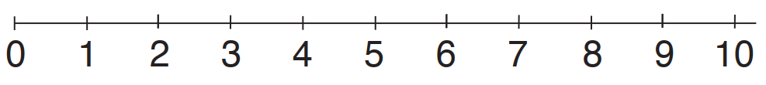
أنشطة المراجعة
1
3
افتتاح الحصة
اختتام الحصة
2
استعينوا بالمستقيم العددي و اكتبوا مجموع العددين 6 و3
6 + 3 =

Slide 40
أنشطة المراجعة
1
3
افتتاح الحصة
اختتام الحصة
2
ارفعوا الألواح

Slide 41

أنشطة المراجعة
1
3
افتتاح الحصة
اختتام الحصة
2
صححوا : مجموع العددين 6 و3 هو 9 أي 9 = 3 + 6 من يقوم ليشرح؟
6 + 3 = 9

Slide 42
(ة)خاص بالأستاذ
مراجعة الدرس 3
4
رائز التحكم من هدف الدرس
إعادة شريط النمذجة
أنشطة التدرب على الكراسة

Slide 43

أنشطة المراجعة
1
3
افتتاح الحصة
اختتام الحصة
2
انتبهوا ، سنتعلم مع ندى ومجد كيف نحسب مجموع عددين باستعمال المستقيم العددي

Slide 44

أنشطة المراجعة
1
3
افتتاح الحصة
اختتام الحصة
2
عرض فيديو النمذجة

Slide 45
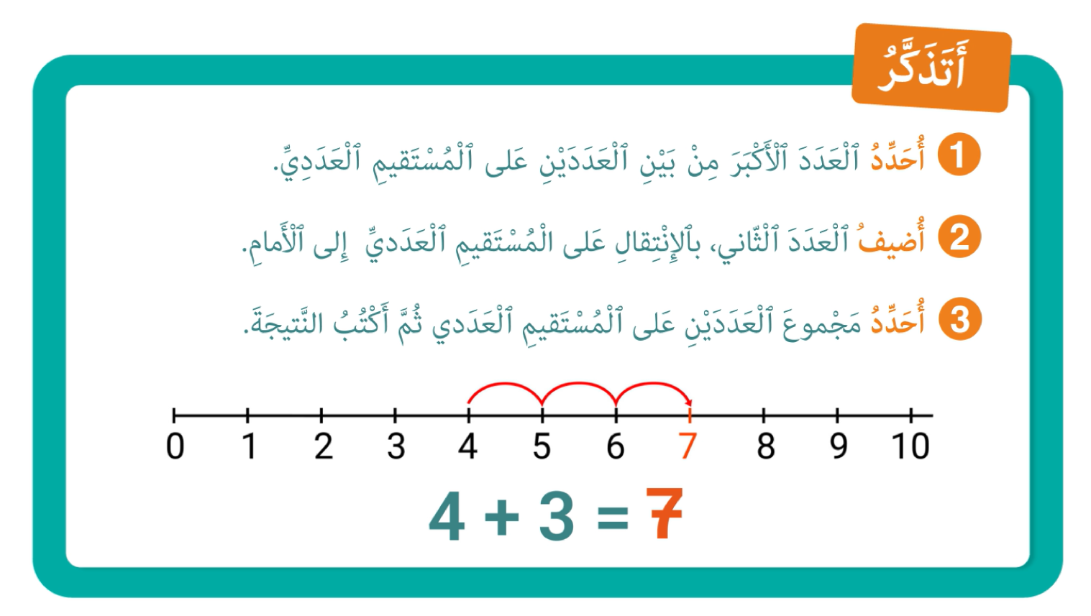
أنشطة المراجعة
1
3
افتتاح الحصة
اختتام الحصة
2
من يذكرنا بخطوات حساب مجموع عددين باستعمال المستقيم العددي؟

Slide 46
(ة)خاص بالأستاذ
مراجعة الدرس3
4
رائز التحكم من هدف الدرس
إعادة النمذجة
أنشطة التدرب على الكراسة

Slide 47
أنشطة المراجعة
1
3
افتتاح الحصة
اختتام الحصة
2
الآن خذوا الكراسات الصفحة 72 أنجزوا النشاط رقم 3.سأشرح لكم التعليمة

Slide 48
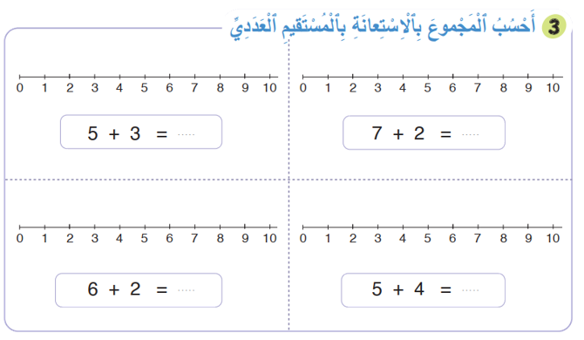
أنشطة المراجعة
1
3
افتتاح الحصة
اختتام الحصة
2
النشاط رقم 3

Slide 49
أنشطة المراجعة
1
3
افتتاح الحصة
اختتام الحصة
2
نصحح جماعة :
يطلب الأستاذ(ة) من بعض المتعلمين القيام إلى السبورة بالتناوب للتصحيح

Slide 50
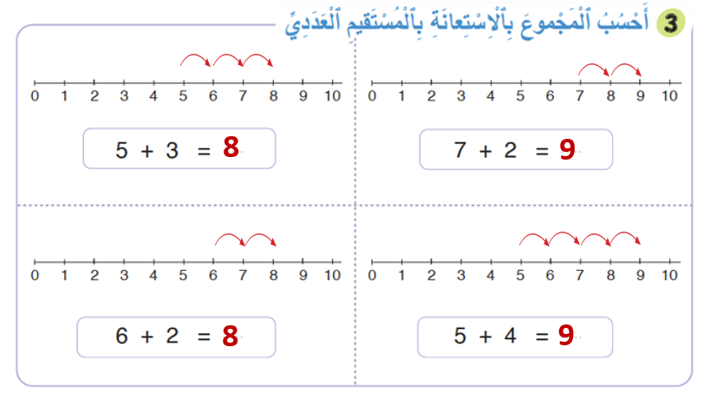
أنشطة المراجعة
1
3
افتتاح الحصة
اختتام الحصة
2
صححوا
8
9
8
9

Slide 51
(ة)خاص بالأستاذ
مراجعة الدرس 4
5
رائز التحكم من هدف الدرس
إعادة النمذجة
أنشطة التدرب على الكراسة

Slide 52
أنشطة المراجعة
1
3
افتتاح الحصة
اختتام الحصة
2
استعينوا بالمستقيم العددي و اكتبوا على الألواح فرق العددين 8 و 3
8 - 3 =

Slide 53
أنشطة المراجعة
1
3
افتتاح الحصة
اختتام الحصة
2
ارفعوا الألواح

Slide 54
أنشطة المراجعة
1
3
افتتاح الحصة
اختتام الحصة
2
صححوا : الفرق بين 8 و3 هو 5 أي 5 = 3 – 8 من يشرح؟
8 – 3 = 5

Slide 55
(ة)خاص بالأستاذ
مراجعة الدرس 4
5
رائز التحكم من هدف الدرس
إعادة شريط النمذجة
أنشطة التدرب على الكراسة

Slide 56

أنشطة المراجعة
1
3
افتتاح الحصة
اختتام الحصة
2
عرض فيديو النمذجة

Slide 57
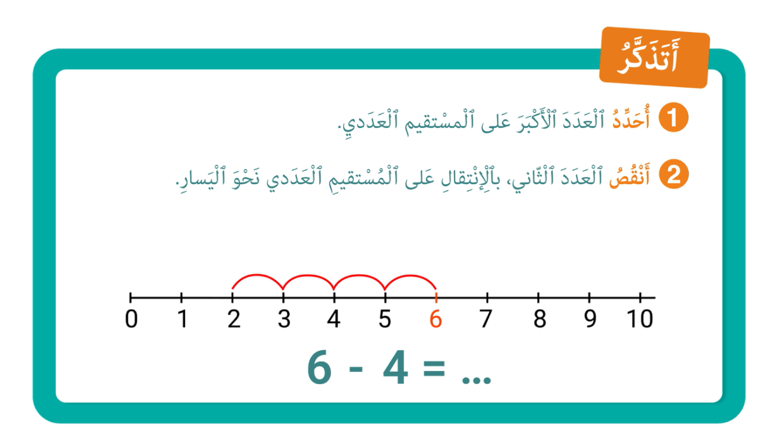
أنشطة المراجعة
1
3
افتتاح الحصة
اختتام الحصة
2
من يذكرنا بخطوات حساب فرق عددين باستعمال المستقيم العددي ؟

Slide 58
(ة)خاص بالأستاذ
مراجعة الدرس 4
5
رائز التحكم من هدف الدرس
إعادة النمذجة
أنشطة التدرب على الكراسة

Slide 59
أنشطة المراجعة
1
3
افتتاح الحصة
اختتام الحصة
2
الآن خذوا الكراسات الصفحة 73 ستنجزون النشاط رقم 4، سأشرح لكم التعليمة

Slide 60
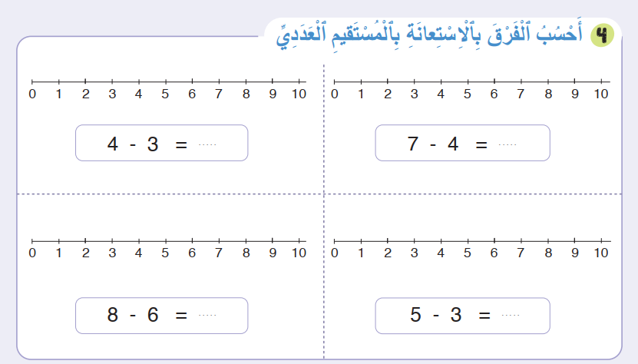
أنشطة المراجعة
1
3
افتتاح الحصة
اختتام الحصة
2
النشاط رقم 4

Slide 61
أنشطة المراجعة
1
3
افتتاح الحصة
اختتام الحصة
2
نصحح جماعة
يطلب الأستاذ(ة) من بعض المتعلمين القيام إلى السبورة بالتناوب للتصحيح

Slide 62
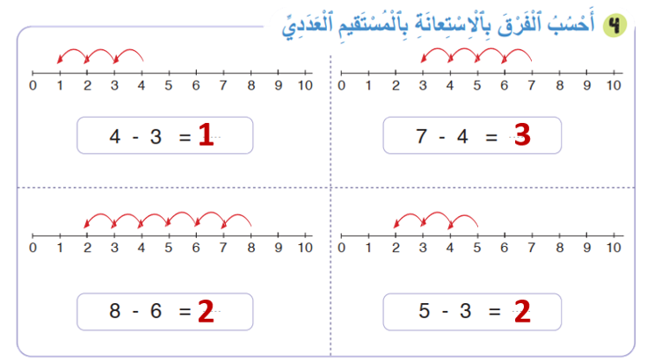
أنشطة المراجعة
1
3
افتتاح الحصة
اختتام الحصة
2
صححوا

Slide 63
(ة)خاص بالأستاذ
اختتام الدرس
6

Slide 64
أنشطة المراجعة
1
3
افتتاح الحصة
اختتام الحصة
2
انتبهوا في المنزل، ستنجزون الأنشطة المتبقية على الصفحتين 72 و73

Slide 65

أنشطة المراجعة
1
3
افتتاح الحصة
اختتام الحصة
2
إلى اللقاء، في الحصة القادمة.

Slide 66

(ة)خاص بالأستاذ
بناء على إنجازات المتعلمين خلال أنشطة المراجعة
ما تقديرك لنسبة التحكم في أهداف الحصة ؟
تسجل النسبة على صفحة اليوم من مذكرة الأستاذ(ة).

